Slide 1


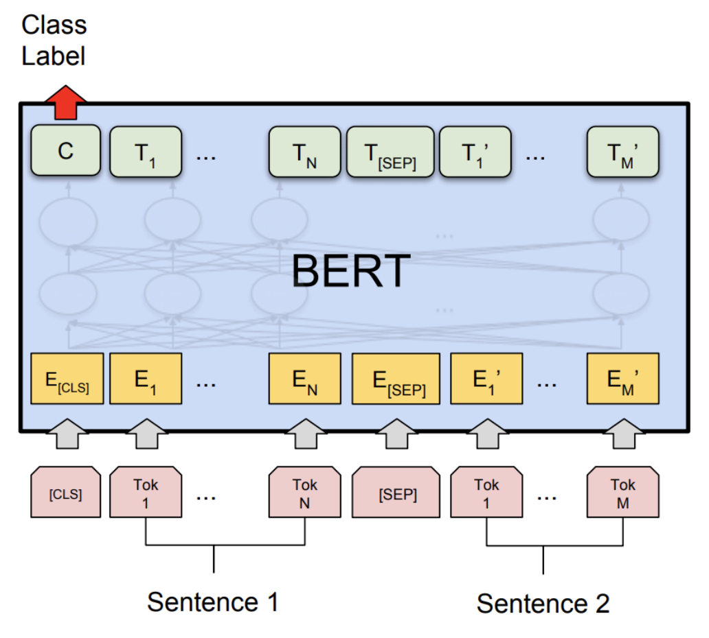

| 알고리즘 설명서_1-1
본 프로젝트에서는 KoBIGBIRD 모델과 R-BERT, 그리고 KR-BERT 모델을 Concat 및 Customize하여 사용하였다.
1.KoBIGBIRD
KoBIGBIRD 는 한국어 자연어처리를 위해 개발된 모델로, Transformers를 기반으로 구성되어 있다.
일반적인 BERT보다 더 긴 sequence를 다룰 수 있으며, 최대 512개의 token을 다룰 수 있는 BERT의 8배인 최대 4096개의 token을 다룬다.
2.KR-BERT
한국어 자연어 처리를 위한 BERT 기반 모델로, 한국어 텍스트에 특화된 사전 훈련을 통해 문장 및 단어 수준의 표현을 학습하여 다양한 자연어 처리 작업에 뛰어난 성능을 제공한다.
한국어 자연어 처리 분야에서 Kr-BERT는 의미 해석과 문장 구조 분석 등 다양한 NLP 작업에 활용되고 있다.
3.R-BERT
R-BERT는 BERT 기반의 모델로, 문맥을 고려한 엔티티 관계 추론에 특화되어 있으며 자연어 처리 작업에서 엔티티 간의 관계를 효과적으로 추론하는 데 사용된다.
엔티티 및 관계 정보를 통합함으로써 정보 추출 및 관계 추론 작업의 성능 향상을 이루어 낸다.

Slide 2
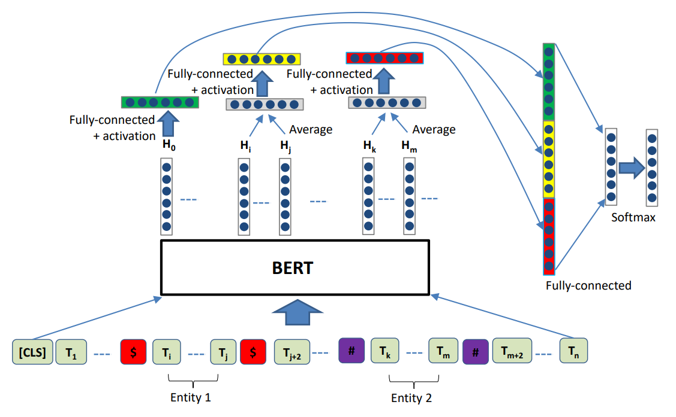
| 알고리즘 설명서_1-2
Custom Model
R-BERT 모델로부터 영감을 얻어
KoBIGBIRD 모델의 Architecture를 수정한 모델이다.
Relation Extraction Task에서 R-BERT 모델은
CLS 토큰 뿐만 아니라 entity1과 entity2 임베딩 벡터를 같이 활용함으로써 그 성능을 높이고자 하였다.
이에 해당 모델은 CLS 토큰 뿐만 아니라
전체 대화 데이터와 형태소 및 키워드만을 추출한 데이터, 각각의 임베딩 벡터를 학습에 사용해보자는 관점에서 Customize된 모델이라고 할 수 있다.
또한, Kr-BERT와 KoBIGBIRD의 CLS 토큰을 합침으로써 두 모델의 다양한 특징을 융합하여 각 모델의 장점을 활용하고 서로의 부족한 부분을 보완하고자 하였다.
위 사진은 R-BERT의 모델 구조 사진이다.
출처 : https://arxiv.org/pdf/1905.08284.pdf

Slide 3
| 알고리즘 설명서_1-2
Custom Model의 Process
이 모델은 Kr-BERT의 CLS 토큰과 KoBIGBIRD의 CLS 토큰의 임베딩 값을 결합한다.
그 다음, 전체 대화 데이터와 키워드 및 형태소만을 추출한 데이터를 벡터로 분리한다. 이 과정에서 문장의 끝을 나타내는 인덱스를 사용하여 분할한다.
이러한 과정은 전체 대화 데이터를 통해 대화의 문맥을 이해하고, 형태소 및 키워드를 통해 대화에서 중요한 부분을 학습하고자 설계된 과정이다.
마지막으로, FCLayer 클래스를 통해 각 벡터의 차원을 맞춰주고 이를 연결하여 하나의 벡터로 만들어 모델의 입력값으로 사용한다.
이렇게 생성된 데이터를 활용하여 모델은 label classifier를 통해 최종 클래스, 즉 피싱 여부를 예측할 수 있다.
Kr-BERT의 언어 이해 능력과 KoBIGBIRD의 장문 처리 능력을 결합함으로써 입력 텍스트의 다양한 특징을 포함시키고, 긴 대화 데이터를 다루는 데 있어 KoBIGBIRD의 장점을, 문장 내의 미묘한 의미나 표현을 이해하는 데 Kr-BERT의 장점을 활용할 것으로 보인다.

